Slide 1
Laboratório de Software Fase 1
15 de Março de 2025
Ana Rebelo
Rodolfo Morgado
LEIC 44D

Slide 2
Revisões da Aula Passada
Página da Cadeira
https://github.com/isel-leic-ls/2425-2-common
Fase 0
Setup do Ambiente de Trabalho
Correr Unit Tests e corrigir o erro
Testes com a BD
Aplicar Tag da Fase 0 no GitHub

Slide 3
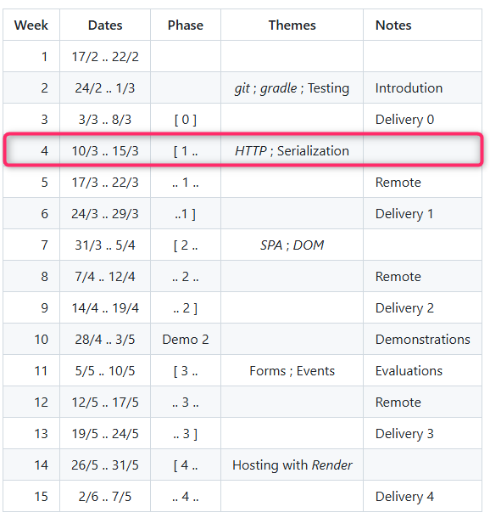

Calendário
A próxima aula é remota!

Slide 4
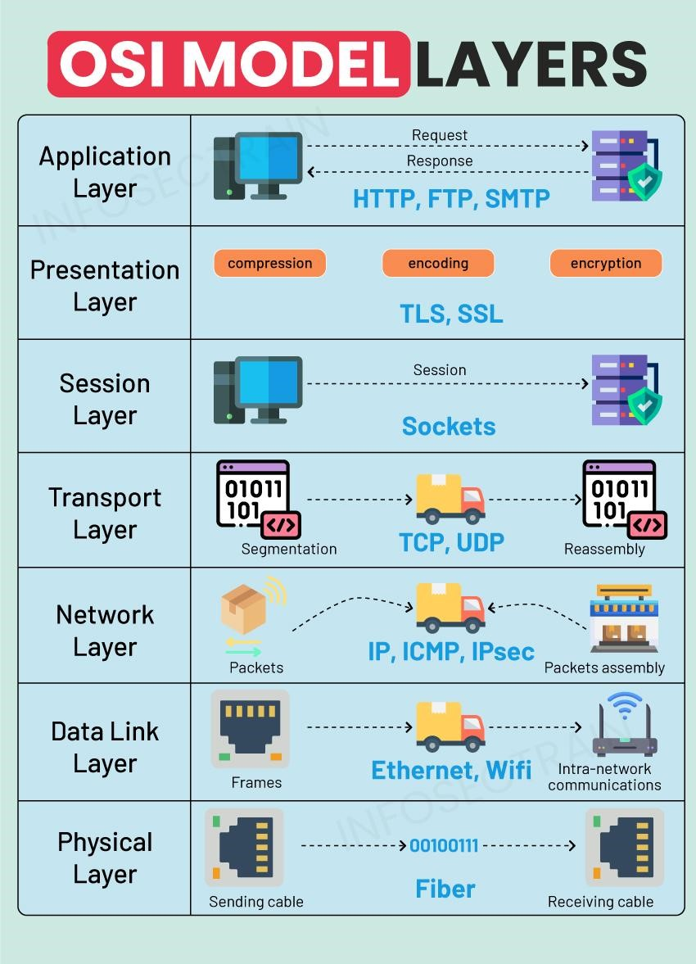

Protocolo HTTP
Hyper Text Transfer Protocol

Slide 5
Protocolo HTTP
Protocolo de nível aplicacional, que define operações standard para aplicar a recursos
Tipicamente são operações CRUD = Create, Read, Update, Delete
Protocolo stateless
Não guarda estados

Slide 6
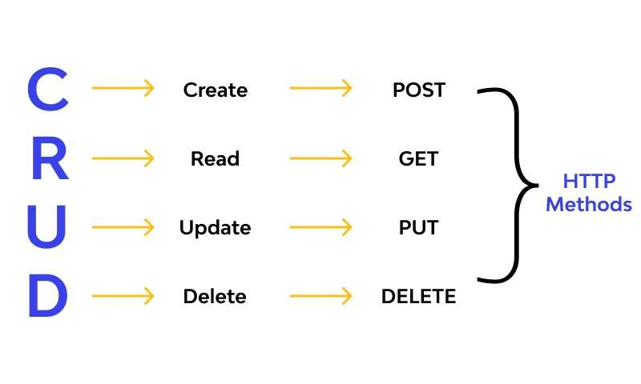
Pedido HTTP
Um pedido HTTP é composto por:
Verbo/Método
Path (URI)
Header (metadata)
Body (documento)
Os verbos HTTP mais usados são:
GET – Ler um recurso
POST – Criar um recurso
PUT – Actualizar um recurso
PATCH –Actualizar partes de um recurso
DELETE – Apagar um recurso

Slide 7
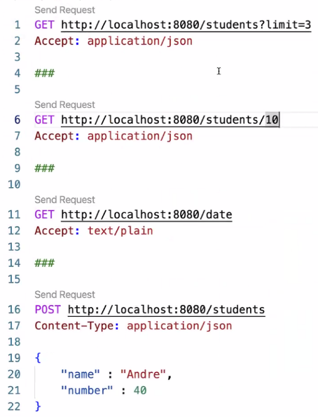
Pedido HTTP
Exemplo

Slide 8
Resposta HTTP
Gama 1xx: Informativo
Gama 2xx: Sucesso
200 – OK
201 – Created
204 – No Content
Gama 3xx: Redirecção
Gama 4xx: Erro de Cliente
400 – Bad Request
401 – Authentication Required
403 - Forbidden
404 – Not found
Gama 5xx: Erro de Servidor
500 – Internal Server Error
HTTP Status Code
Header (metadata)
Body (dados da resposta ao GET)

Slide 9
Fase 1
https://github.com/isel-leic-ls/2425-2-common/wiki/phase-1
Projecto
Análise
Desenho
Implementação
Testes
Documentação

Slide 10
Fase 1 – Análise
Ler e compreender os Requisitos da aplicação

Slide 11
Fase 1 – Desenho
Fazer o modelo relacional Entidade-Associação para compreender a relação entre os vários objectos
Podem fazer-se diagramas UML, para ajudar a esquematizar a solução
Diagramas de Use Cases
Diagramas de Sequência
...

Slide 12
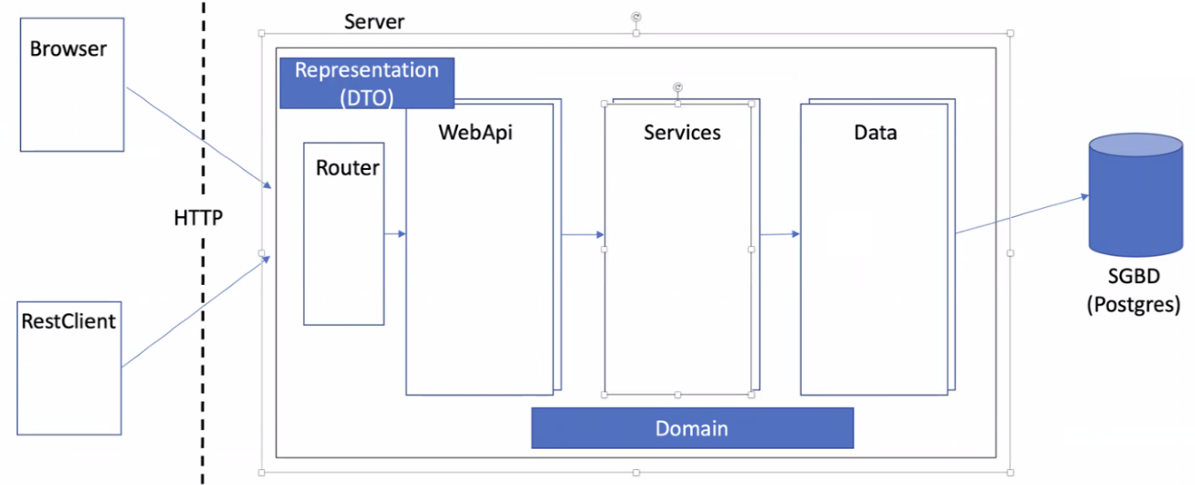
Fase 1 – Desenho (Arquitectura de Alto Nível)

Slide 13
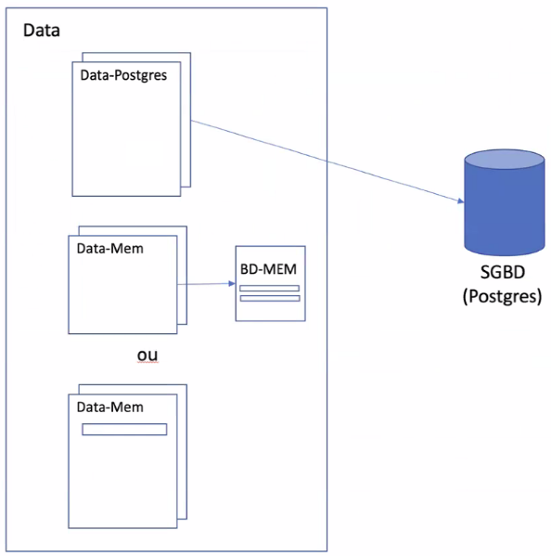
Fase 1 - Desenho

Slide 14
Fase 1 - Implementação
O ficheiro de configuração do Gradle inclui alterações:
Ktlint (ferramenta de checkstyle - falha a build se o código não estiver bem formatado)
HTTP4K (ver HTTPServer.kt com as rotas web)
SLF4J (para fazer logging para a consola)
Datetime (para datas e é serializável)

Slide 15
Fase 1 - Implementação
Usam-se Design Patterns (soluções de desenho para problemas bem conhecidos)
Facade
Delegate
Data Transfer Object (DTO) - Serializáveis
@Serializable em data class
Serializar/Des-serializar com JSON.encodeToString / JSON.decodeFromString
Formato JSON: https://www.json.org/json-en.html

Slide 16
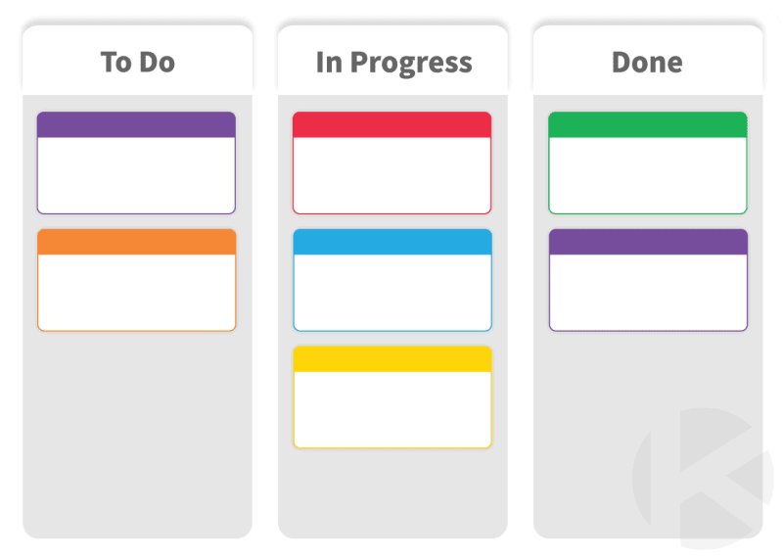
Fase 1 - Metodologia de Trabalho Agile – Kanban Board

Slide 17
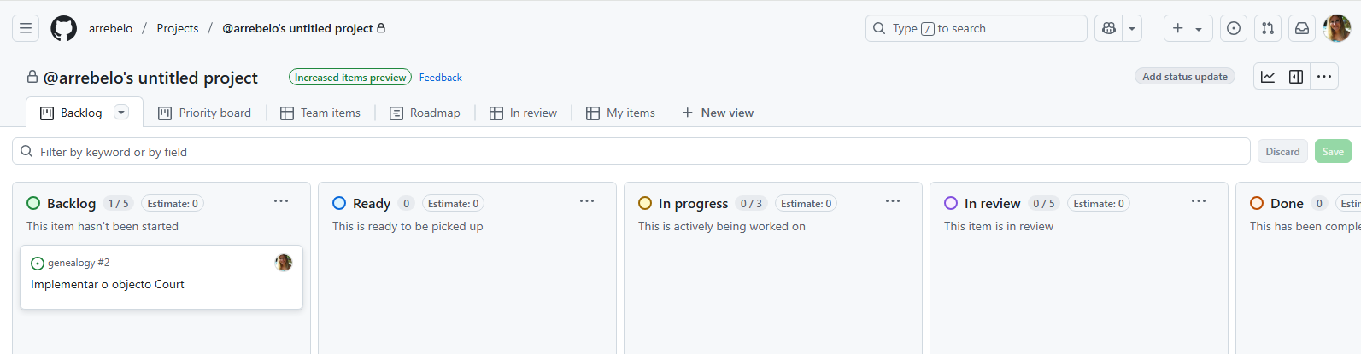
Fase 1 - Metodologia de Trabalho Agile
Podem criar um Projecto, adicionar um Kanban board (em + New View), e criar Items
Os Items são as tarefas a realizar, atribuídos às várias pessoas da equipa
Usam o quadro para mudar as tarefas de estado e terem uma noção de progresso vs o que falta fazer

Slide 18
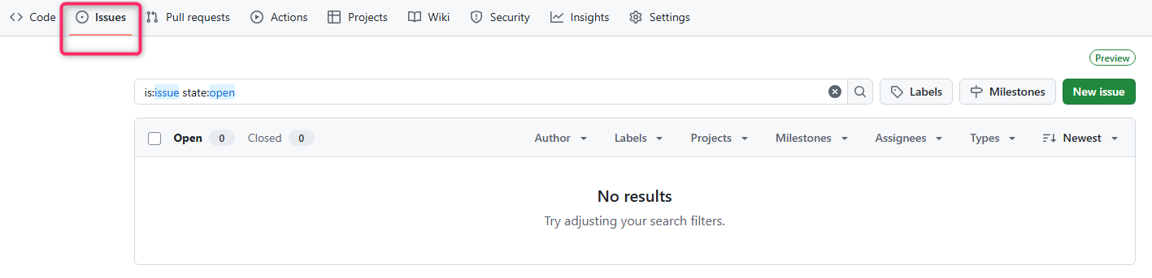
Fase 1 - Metodologia de Trabalho Agile
Podem criar Issues no GitHub para registar os bugs que vão descobrindo e que têm de corrigir, podem atribuir as correcções dos issues às várias pessoas da equipa

Slide 19
Fase 1 - Testes
Unit Tests
Chamar a Web API com um REST ou HTTP Client à escolha:
IntelliJ Plugin: https://plugins.jetbrains.com/plugin/5951-restclient
REST Client no VS CODE: https://marketplace.visualstudio.com/items?itemName=humao.rest-client
Postman

Slide 20
Fase 1 - Documentação
Opcional: é uma boa prática documentar o código
com uso de KDoc (é o equivalente ao Javadoc em Kotlin)
Documentação da API HTTP
seguir a especificação da OpenAPI, em JSON
Produção do Relatório (seguir o template)

Slide 21
Fase 1 – Entrega: Aplicar a Tag
Data Limite: 29 de Março
Aplicar a tag 0.1.0 no repositório do gitHub

